Slide 1
Phân loại gẫy ổ cối và cách đọc X quang

Slide 2
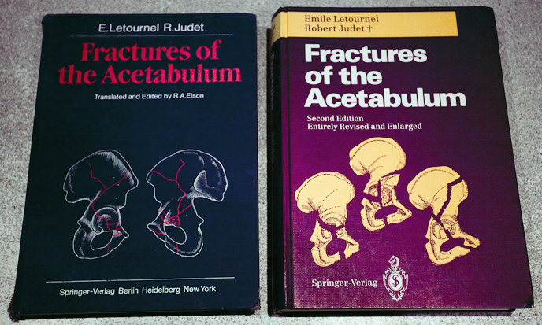

Slide 3
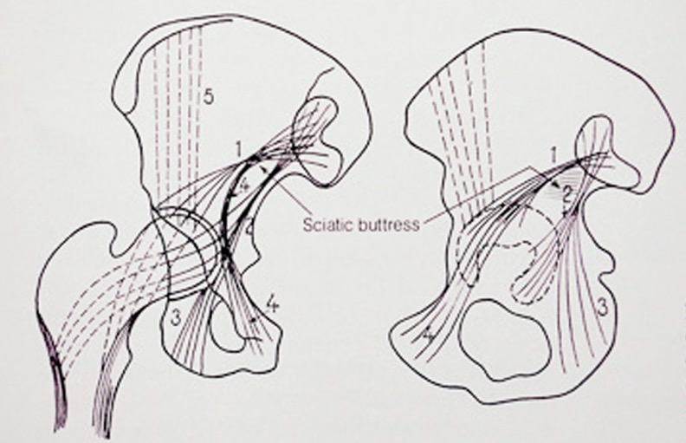
Đường Campanucci

Slide 4
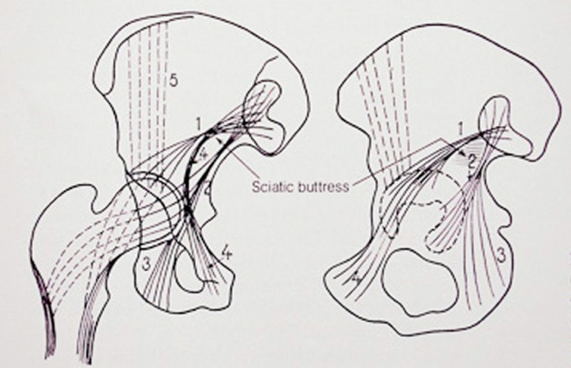
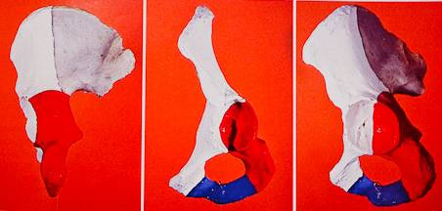
Các cột Judet & Letournel

Slide 5
Gãy cơ bản Gãy phức tạp
Phân loại Letournel
Bờ trước
Cột trước
Bờ sau
Cột sau
Gãy ngang
Hình T
Cột sau và bờ sau
Gãy ngang và bờ sau
Cột trước và gãy ngang bán phần sau
Hai cột

Slide 6
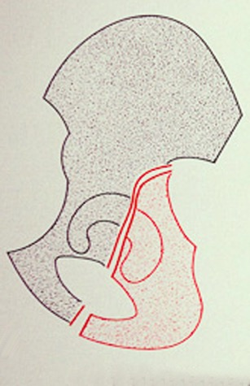
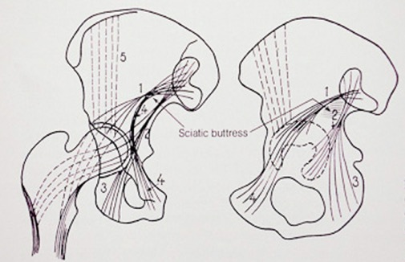
Cột sau

Slide 7
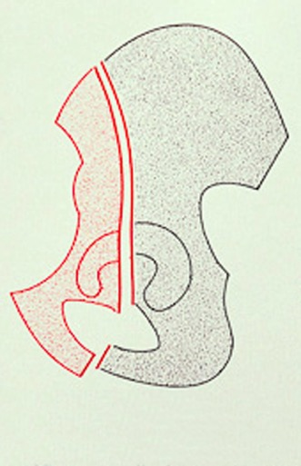
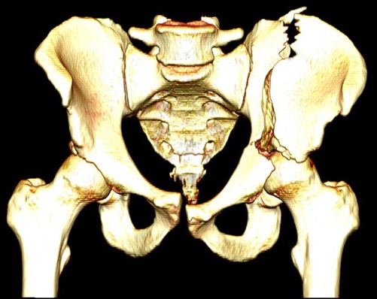
Cột trước

Slide 8
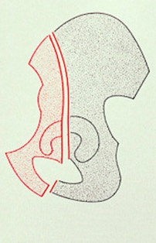
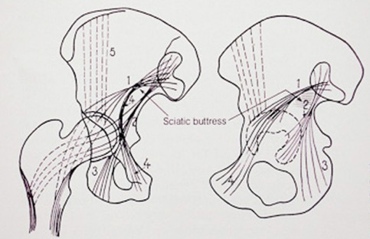
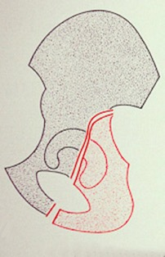
Trước
Sau

Slide 9
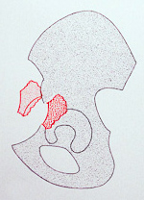
Bờ trước

Slide 10
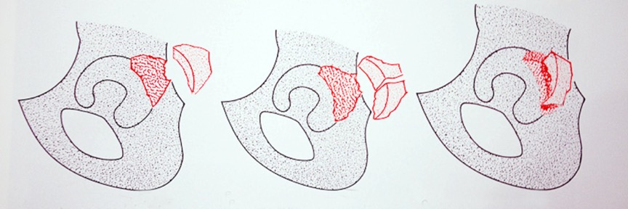
Bờ sau

Slide 11
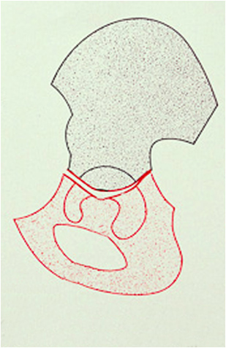
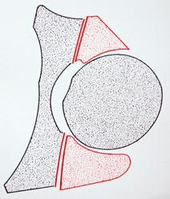
Gãy ngang
Mặt cắt đứng dọc trên CT

Slide 12
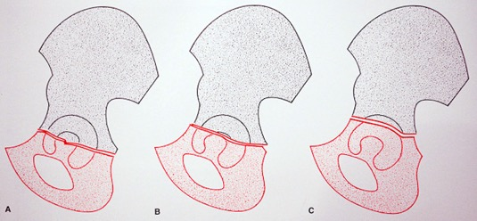
Gãy ngang
Mặt cắt đứng dọc trên CT

Slide 13
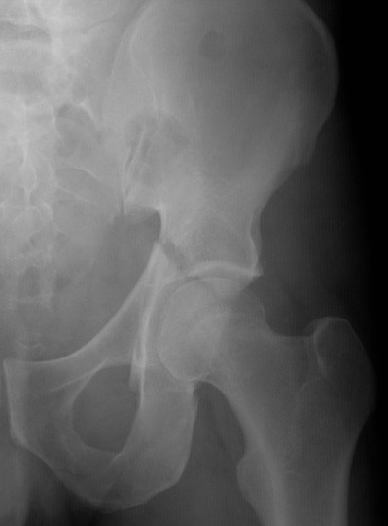
Gãy ngang
Dưới vòm
Ngang vòm
Trên vòm
Mặt cắt đứng dọc trên CT

Slide 14




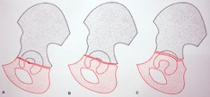
Gãy đơn giản Associated #’s
Phân loại Letournel
Bờ trước
Cột trước
Bờ sau
Cột sau
Gãy ngang

Slide 15
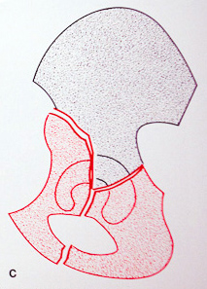
Hình T

Slide 16
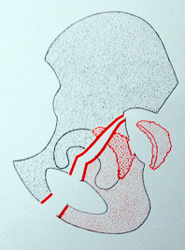
Cột sau và bờ sau

Slide 17
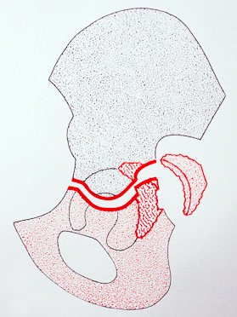
Gãy ngang và bờ sau

Slide 18
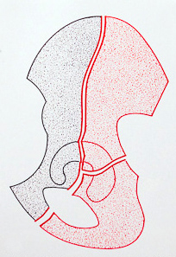
Cột trước/bờ trước và gãy ngang bán phần sau

Slide 19
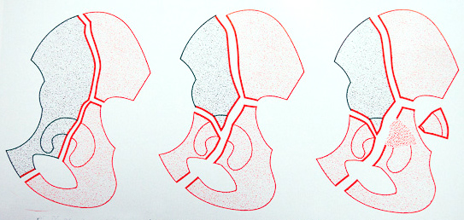
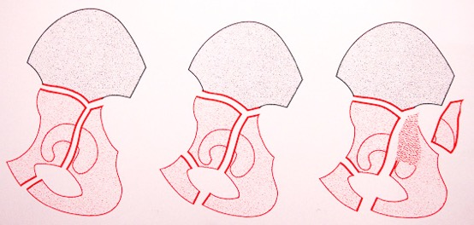
Hai cột
Rất đa dạng
Ít đa dạng

Slide 20

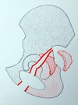



Elementary #’s Gãy phức tạp
Phân loại Letournel
Hình T
Cột sau và bờ sau
Gãy ngang và bờ sau
Cột trước và gãy ngang bán phần sau
Hai cột

Slide 21
Gãy cơ bản Gãy phức tạp
Phân loại Letournel
Bờ trước
Cột trước
Bờ sau
Cột sau
Gãy ngang
Hình T
Cột sau và bờ sau
Gãy ngang và bờ sau
Cột trước và gãy ngang bán phần sau
Hai cột

Slide 22
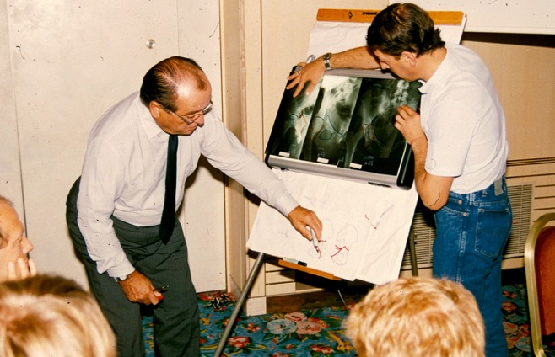
Cách đọc phim X quang

Slide 23
Phim X quang thẳng
4 tư thế:
  Khung chậu thẳng trước-sau, tập trung tia tại khớp mu
  3 tư thế nửa khung chậu, tập trung tia tại chỏm xương đùi.
  Tư thế thẳng trước-sau nửa khung chậu
  Tư thế bịt
  Tư thế chậu
Tư thế Judet (nghiêng 45°)

Slide 24
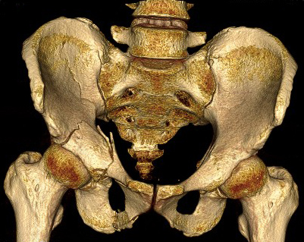
CT scan & tái tạo 3D

Slide 25
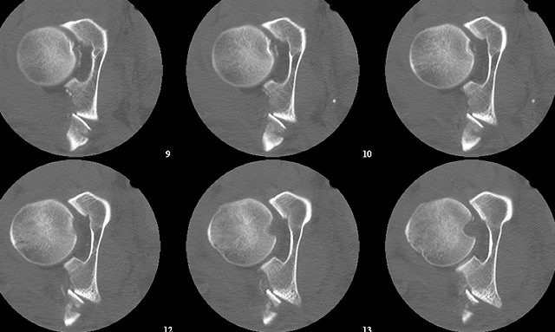
CT Scan
5 x 3 x 5mms hình ảnh trục
Chi tiết kiểu gãy
Gãy nát & các di lệch
Các mảnh nhỏ & tác động
Tổn thương phần mềm
Chất lượng xương
Khung chậu sau

Slide 26
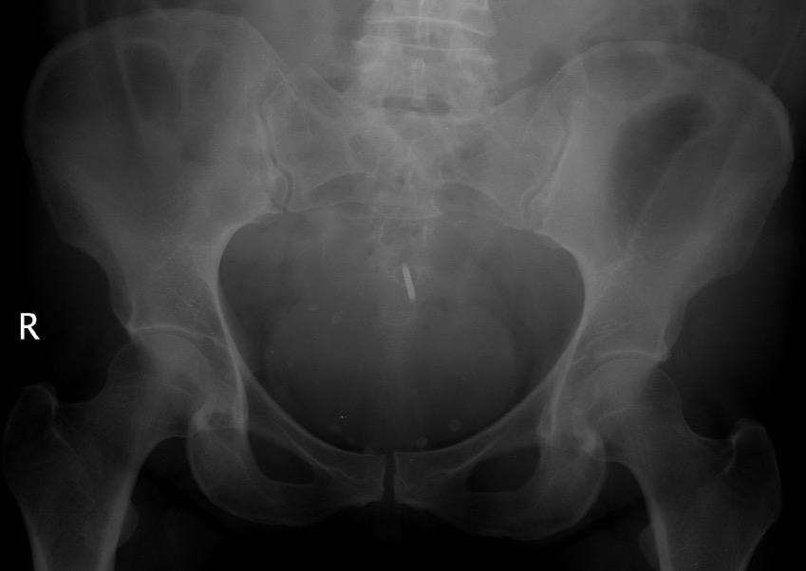
Khung chậu thẳng trước-sau

Slide 27
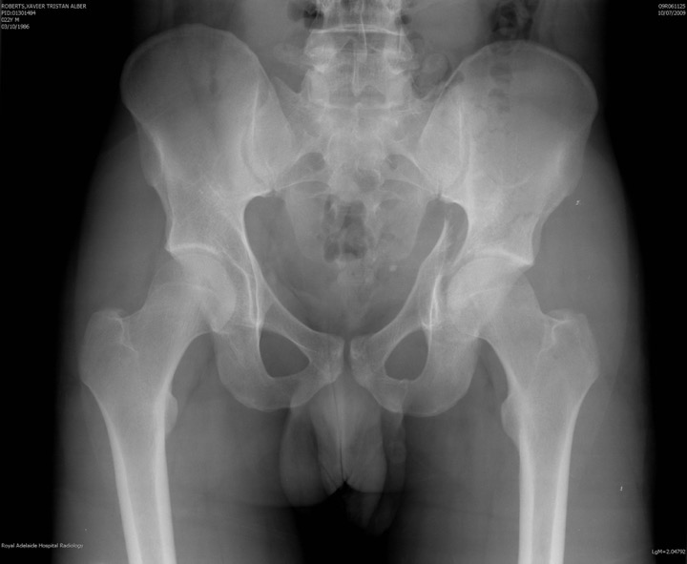
Khung chậu thẳng trước-sau

Slide 28
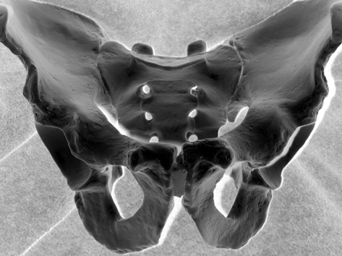
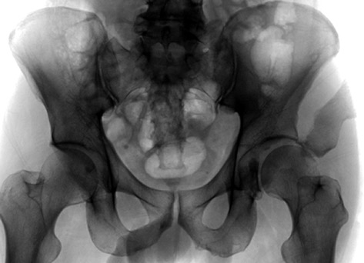
Hiểu được X quang

Slide 29
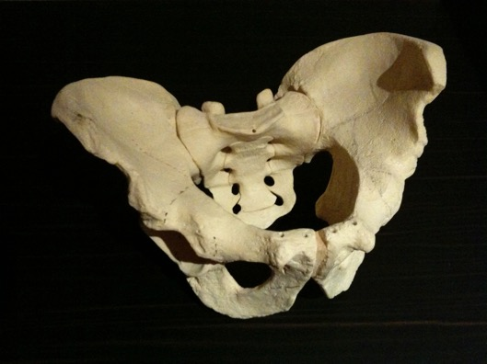
Hình dung ra kiểu gãy
Mô hình khung chậu

Slide 30
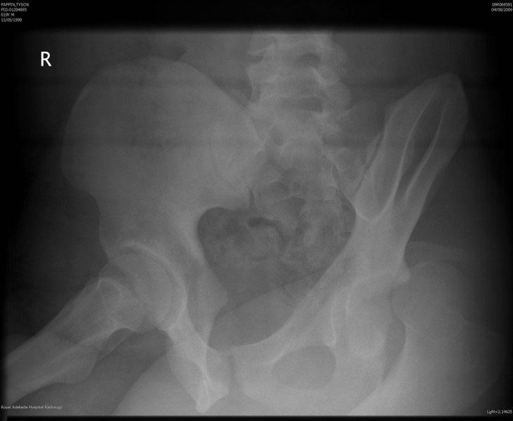
Tư thế Judet

Slide 31
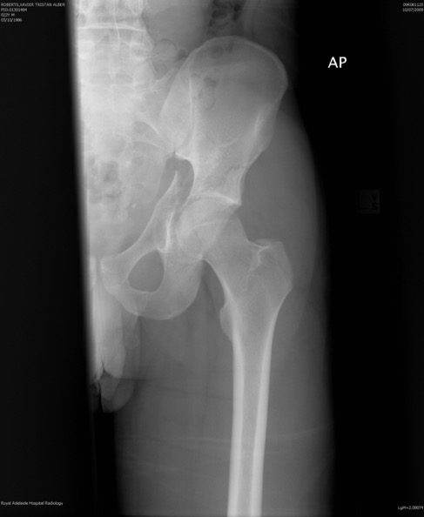
  Tư thế thẳng trước-sau nửa khung chậu

Slide 32
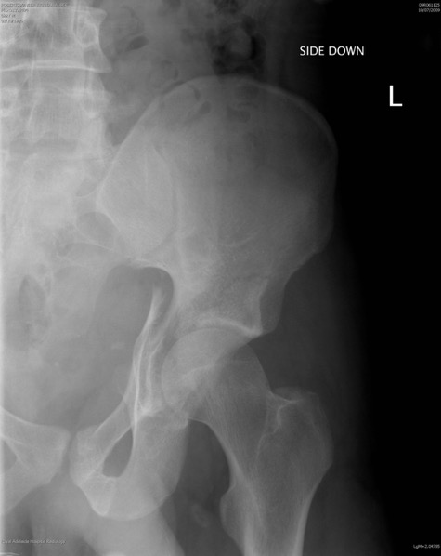
Tư thế chậu

Slide 33
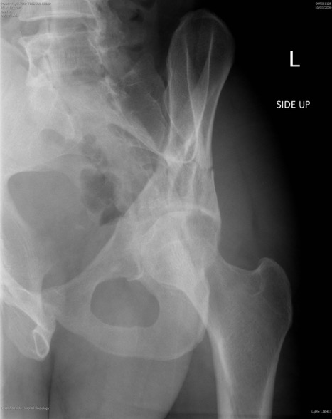
Tư thế bịt

Slide 34
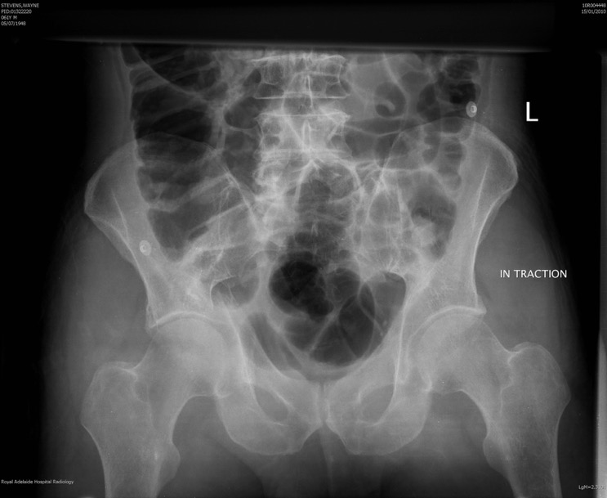
Chụp X quang thật sớm

Slide 35
Cảm ơn

